Slide 1
國立勤益科技大學資訊工程系實務專題成果報告 智慧車應用–自製電能驅動車
組別：28組
組長：四訊三乙 陳奕宇
組員：四訊三乙 謝東霖
111

Slide 2
內容大綱
研究動機
開發工具
工作分配
自動停車系統硬體流程
電能驅動車硬體介紹
成品展示
結論
比賽經歷

Slide 3
研究動機
1. 創建模擬平台逼近於真實情形
2. 駕駛者可方便安全的停車
3. 使生活更加便利

Slide 4
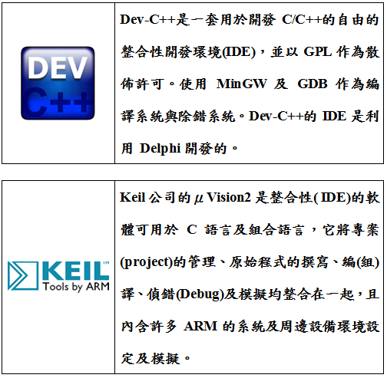
開發工具

Slide 5
工作分配
陳奕宇：自動停車系統(電能驅動車、驅動控制電路) 之電路設計。
謝東霖：自動停車系統(停車演算法、驅動控制器)之 程式撰寫。

Slide 6
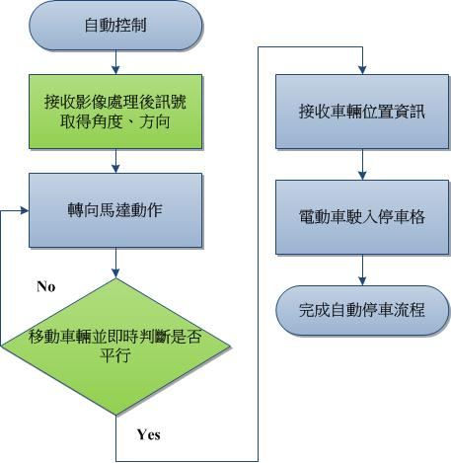
自動停車系統硬體執行流程
圖1 自動停車系統硬體執行流程圖

Slide 7
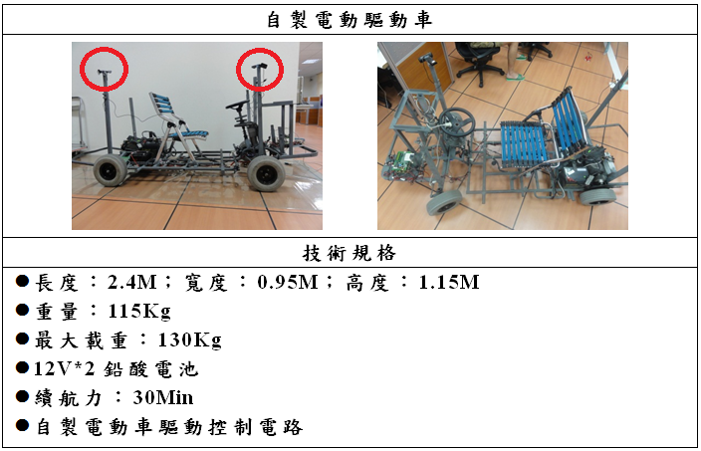
電能驅動車硬體技術規格

Slide 8
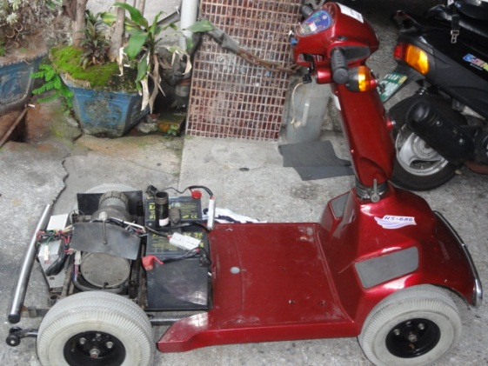
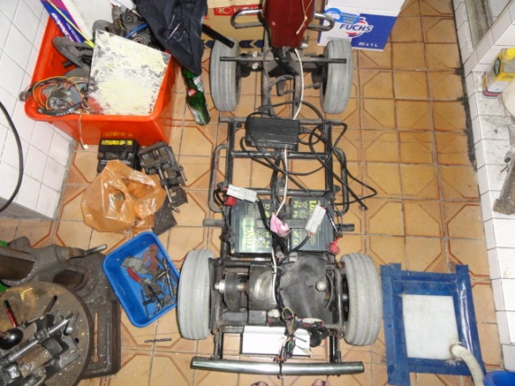
製作過程 (1/2)
我們採用電動代步車當基本架構，將用不到的塑膠殼部分移除。
圖2 電動代步車外觀
圖3 拆除外殼後的車體架構
Page.7

Slide 9
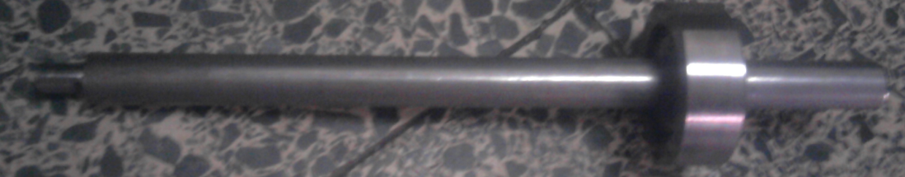
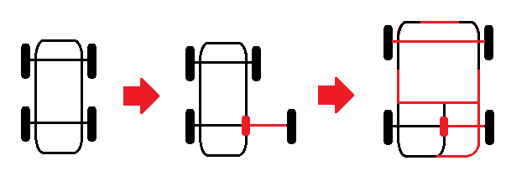
製作過程 (2/2)
首先將支撐整台車的車軸做延伸，依照市面上1800cc的家居車為參考縮小比例，再將其他車體作相對延伸。
圖4 延伸車軸
圖5 車體改裝示意圖
Page.8

Slide 10
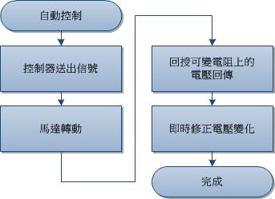
方向控制器 (1/5)
使電動車能夠手自動自由切換，並透過直流馬達、減速馬達以及齒輪來帶動方向轉動，並透過驅動控制器來操作，並即時回傳轉向的情形給驅動控制器，做出相對應的反應。
圖6 方向控制流程圖

Slide 11
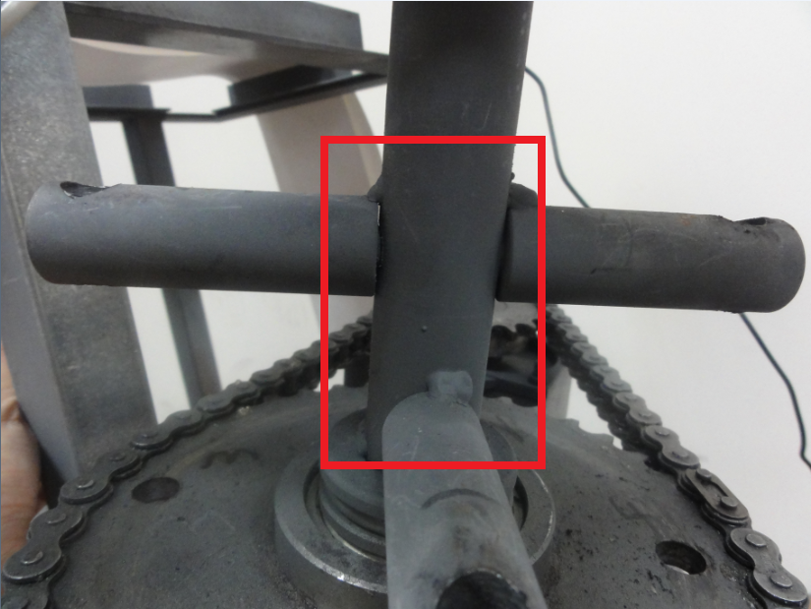

方向控制器 (2/5)
固定插銷與牽動齒輪之固定器，若直接將固定器直接與方向盤軸心座連接，會因扭力問題造成硬體上無法承受而斷裂，所以採用如(圖8)所示，來做為改善。
圖8 插銷固定器示意圖
(紅線：螺紋)
圖7 插銷固定器實體
Page.10

Slide 12
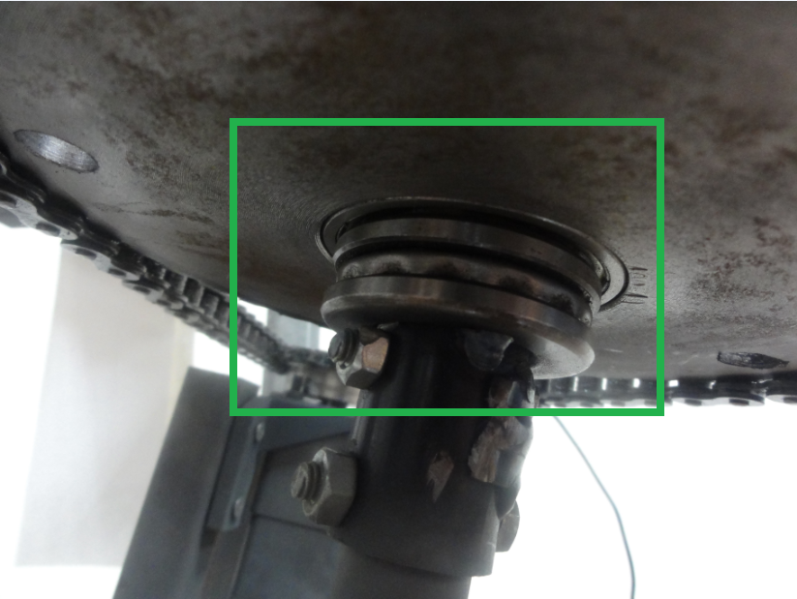
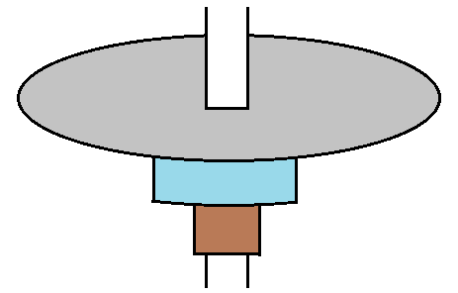
方向控制器 (3/5)
(圖9)為夾擠齒輪的下半部結構，齒輪並未與軸心做直接連結，透過上下夾擠方式來固定齒輪位置，並透過珠碗來減少夾擠所造成的磨擦力。
齒輪
珠碗
支架
圖9 下半部齒輪卡榫裝置
圖10 齒輪卡榫示意圖
Page.11

Slide 13
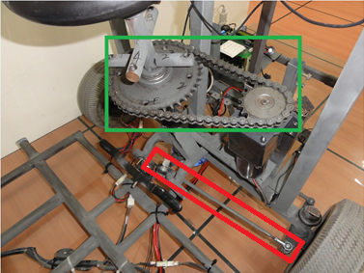
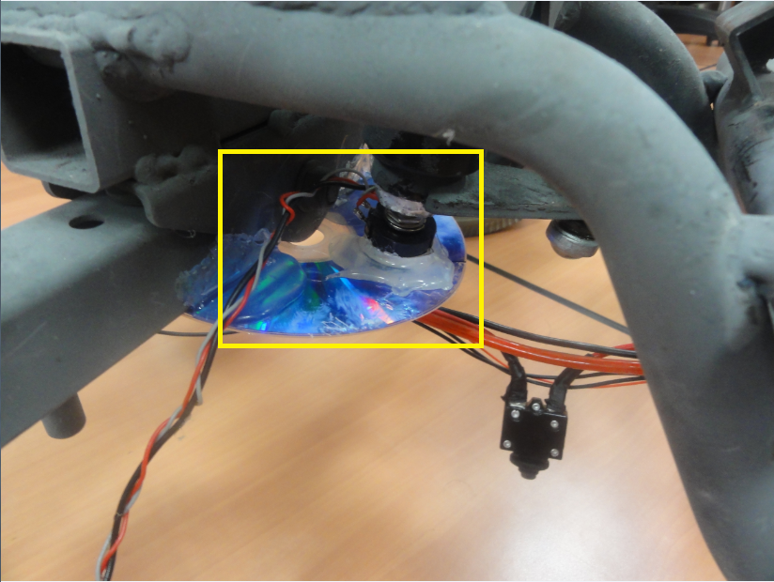
方向控制器 (4/5)
(圖11)為方向盤的整體外觀，並於方向盤軸心下方接上可變電阻來做方向盤轉動角度之回授，如(圖12)所示。
傳動系統
可變電阻
端桿軸承
圖11 方向盤及傳動系統
圖12 方向旋轉角度之回授系統

Slide 14
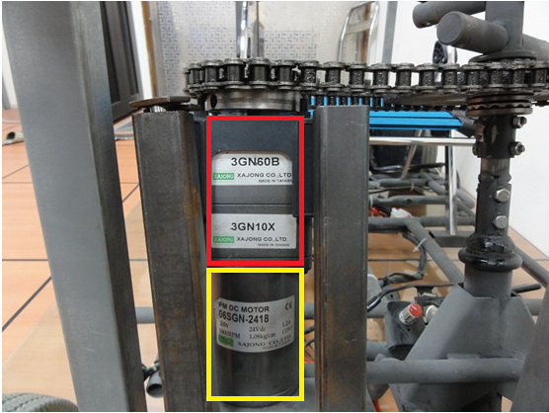
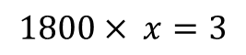

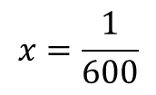
方向控制器 (5/5)
因直流馬達轉速過快，所以透過減速馬達來達到理想的轉速。
減速馬達計算：
假設目標為5秒轉0.25圈，換算為每分鐘3rpm。
直流馬達：1800rpm
減速機
$$1800× x=3$$
直流馬達
$$x=\frac{1}{600}$$
圖13 直流馬達及減速機之外觀圖
故減速馬達需減速600倍，最佳配置為 $60×10$，(如圖13所示)。

Slide 15
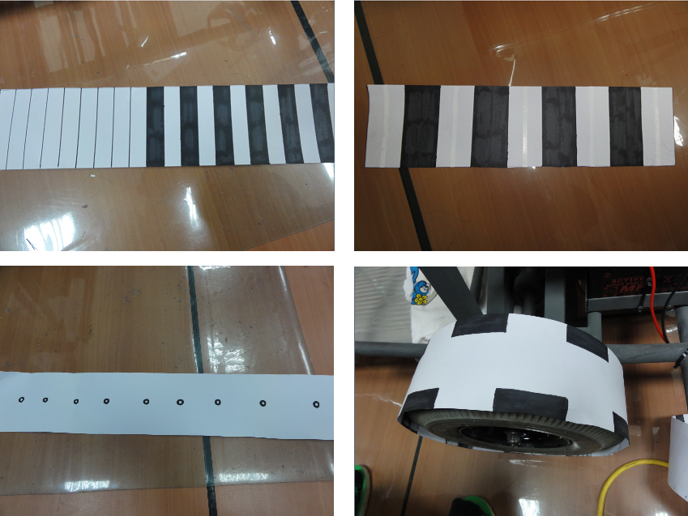
步距轉換器 (1/2)
使用影像黑白間隔方式來計算行走之距離，但由於每秒擷取影像數不足，造成影像模糊，無法正確計算間隔。
圖14 各種間隔特徵紙條

Slide 16
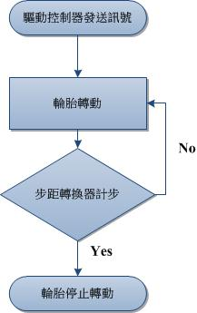
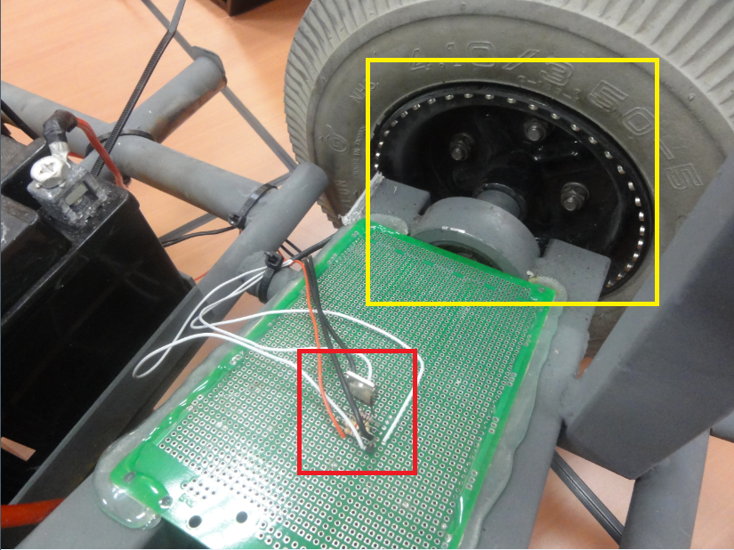
步距轉換器 (2/2)
透過偵測強力磁鐵的磁極變換來回傳電動車移動之狀況，能精準的控制車輛前後移動之距離。
霍爾元件及等距之強力磁鐵
電壓提升電路
圖16 步距轉換器配置圖
圖15 步距轉換流程圖

Slide 17
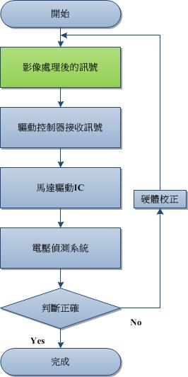
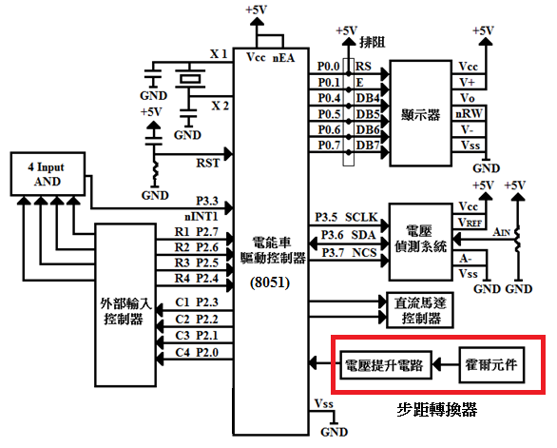
電能車驅動控制器 (1/2)
圖18 電能車驅動控制電路結構
圖17 驅動控制流程圖

Slide 18
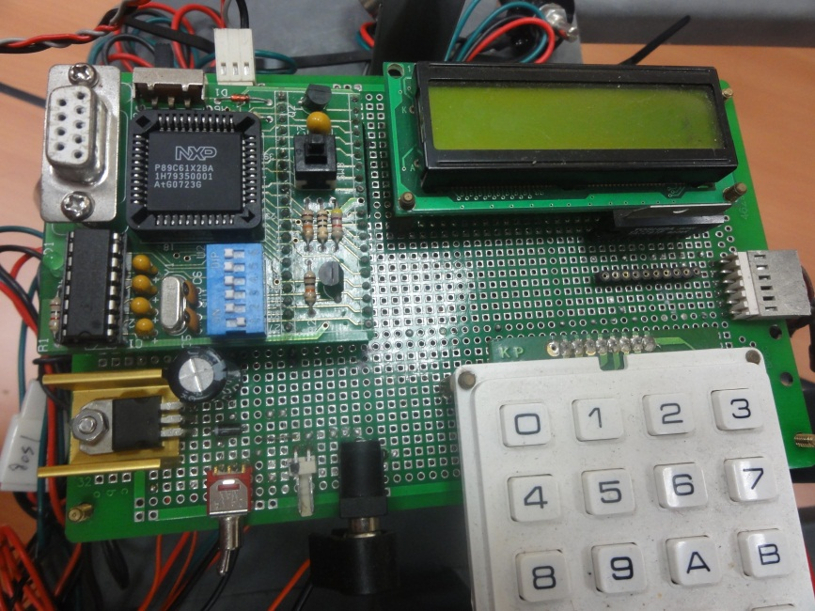
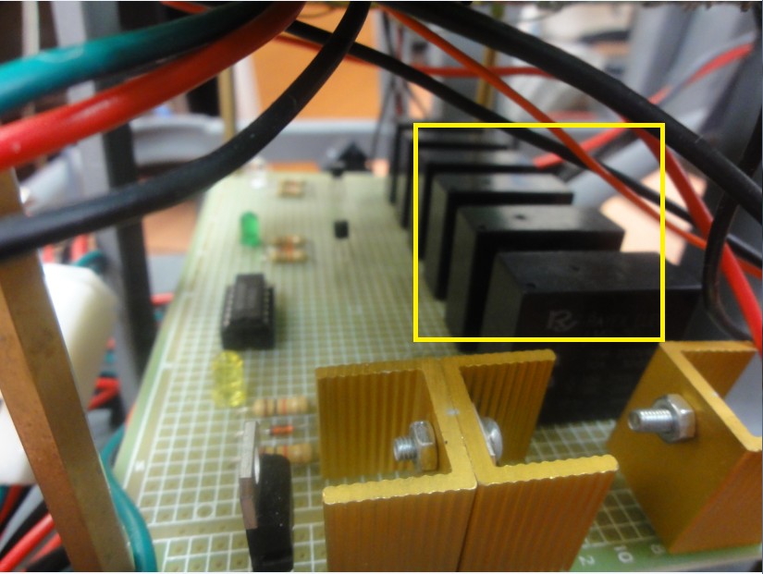
電能車驅動控制器 (2/2)
電動車機械結構與電腦之間的溝通橋梁，使用常見之8051架構配合繼電器，馬達控制IC，以及變化所需之電壓或電流之電路，來完成正確的控制訊號傳遞。
繼電器
圖19 電能車驅動控制電路實體
圖20 切換前後驅動之控制電路

Slide 19
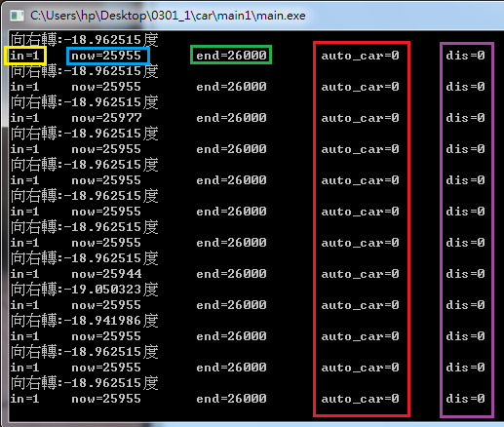
自動停車流程控制訊號 (1/5)
影像處理過後的控制訊號傳輸給驅動控制器並轉換相對應的訊號後輸出。
影像輸入的訊號。
目前方向盤回授訊號數值。
目標方向盤回授訊號數值。
手自動控制訊號。
步距轉換器的數值。
圖21 自動停車控制訊號圖

Slide 20
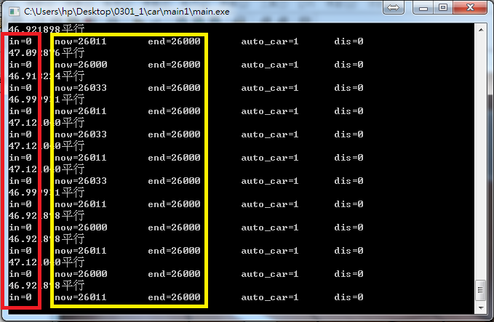
自動停車流程控制訊號 (2/5)
車輛與車道線平行時之控制訊號數據。
影像輸入的訊號。
達到目標回授訊號的數值(誤差值±50)。
圖22 車輛與車道線平行時的控制訊號

Slide 21
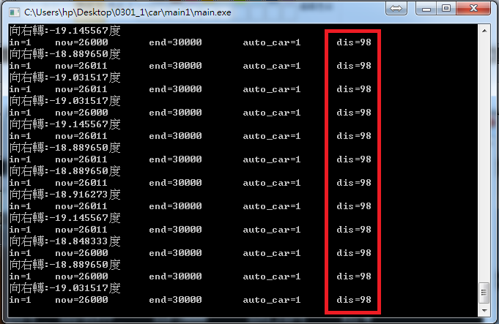
自動停車流程控制訊號 (3/5)
步距計數器所記錄的累計數值，1個步距轉換器的換算單位為0.906cm。
步距計數器累計數值。
圖23 步距計數器使用中的數值

Slide 22
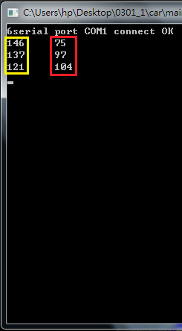
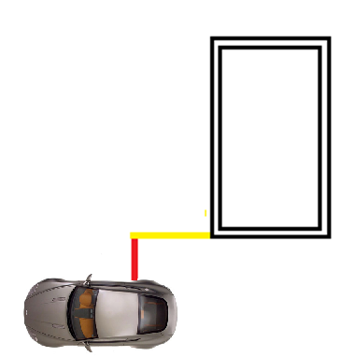
自動停車流程控制訊號 (4/5)
利用影像提供的訊號判斷車輛與停車格的相對位置。
圖24 車輛與停車格之距離
圖25 車輛與停車格之距離示意圖

Slide 23
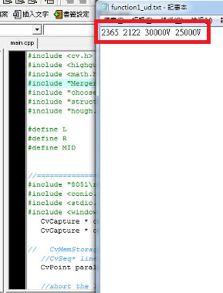
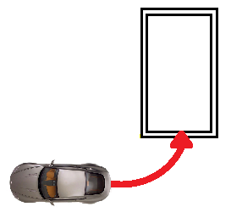
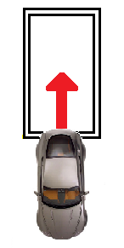
自動停車流程控制訊號 (5/5)
a 和 c 表示到位時停車的第一個步驟，方向盤轉到特定角度。
b 和 d 表示到位時停車的第二個步驟，車輛校正及停入車格。
2365 2122 3.0000V 2.5000V
a b c d
圖26 自動停車之數據
圖27 車輛停入車格步驟示意圖
(左圖為第一步驟；右圖為第二步驟)

Slide 24
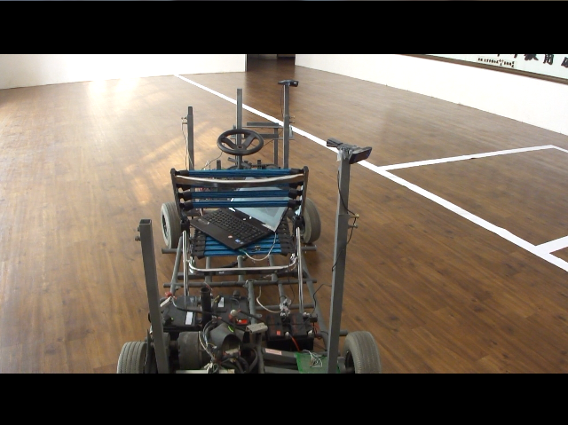
成品展示

Slide 25
結論
以手工方式製作電動車，可由控制端經由RS232傳輸給驅動控制器作為訊號轉換，將相對訊號傳輸給底層的硬體，做出相關之動作，並具備防止過度轉向系統，避免因使用者或控制端因操作不當造成硬體損毀。
專題特色：
手工製作之電能驅動車。
可自由增減調整相關感測器配置之位置。
以價格便宜的直流馬達取代伺服、步進馬達，來完成硬體配置。

Slide 26
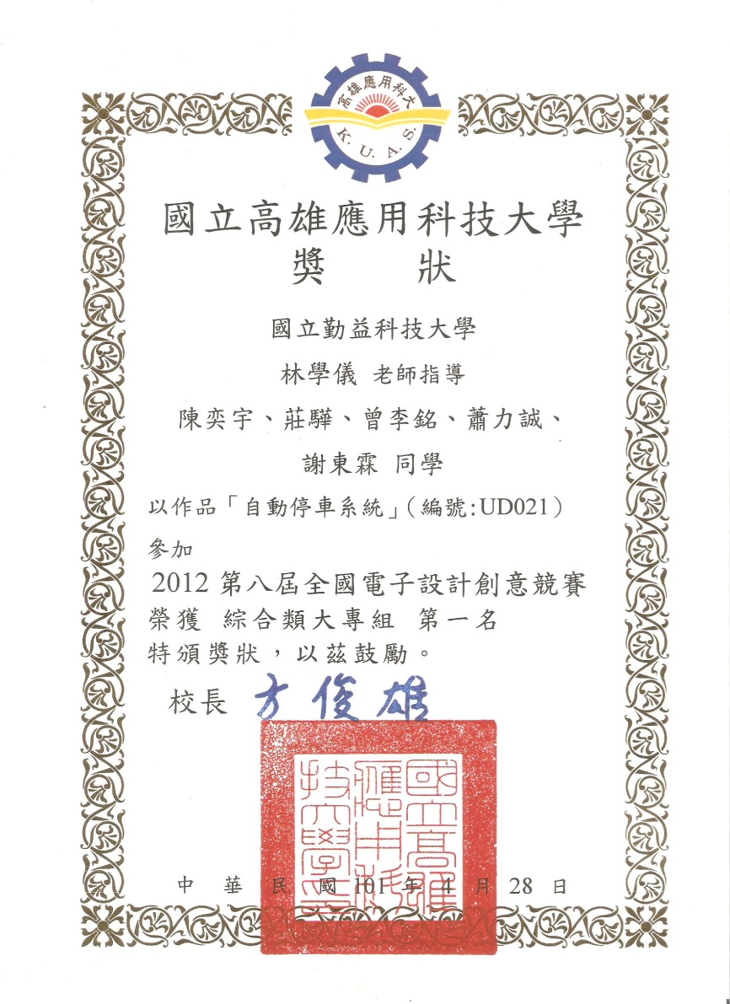
比賽經歷
2012年 第八屆全國電子設計創意競賽 綜合類大專組 第一名。

Slide 27
報告到此結束，謝謝各位的聆聽

